Slide 1
Adobe Experience Cloud 客户支持指南
充分发挥 Adobe 解决方案价值所需的信息和资源。

Slide 2
重要信息和资源
1
Adobe Experience 核心服务
2
客户支持服务
3
您的 Adobe 解决方案
4
如何提交支持工单
5
与 Adobe 支持互动
6
工具和资源

Slide 3


Adobe Experience Cloud：一套综合解决方案，可用于构建营销活动、管理广告投放以及获得有关您业务的深入情报。了解详情
Adobe Experience Cloud 教程
内容和商务
数据见解和受众
Adobe Experience Manager
Adobe Commerce
Adobe
Analytics
Adobe Customer Journey Analytics
Adobe Real-Time CDP
Adobe Audience Manager
客户历程
营销工作流
Adobe Target
Adobe Campaign
Adobe Journey Optimizer
Adobe Marketo Engage
Adobe Workfront

Slide 4


客户支持指南
门户和别名提供了对丰富的信息和支持资源的访问。查看您的未解决服务单、提交新的服务单以及联系客户支持。
客户支持涵盖的内容
客户支持未涵盖的内容
ü 对所支持配置上产品问题的疑难解答和解决方法协助
ü 远程诊断
ü 可用于自定义您的支持包的其他服务增强功能
ü 产品升级版本（内部部署）
ü 维护版本（内部部署）
ü 应用程序集成问题*
x 架构检查
x 自定义代码检查或故障排除
x 自定义增强功能（作为想法提交到社区）
x 知识转移和培训服务
x 开发服务
x 实施
x 第三方产品或硬件推荐
x 非 Adobe 产品故障排除
x 源自不支持配置的问题（注意：此类请求将被引导）
x 性能优化
x 无法重现的问题
*仅限 Adobe 一端

Slide 5
联系客户支持的方法
Adobe 客户支持通过聊天、电子邮件、电话和网络提供支持。对于 P1 问题，我们建议您通过电话联系以立即获得协助。
为了使我们能够高效地处理咨询，请向我们提供所有步骤以便我们重现问题，即，具体细节越清楚，就能更好地解决问题。提交服务单之后，我们建议您根据联系客户支持时使用的方法，列出和/或准备好以下适用信息：（请参阅第 22 页的示例）：
门户和别名提供了对丰富的信息和支持资源的访问。查看您的未解决服务单、提交新的服务单以及联系客户支持。
企业云支持
支持门户 | 电话支持 | Adobe 状态
Adobe Experience League 支持 Adobe Experience Manager 支持 Adobe Campaign 支持 | 电话号码 1 800 497 0335（美国和加拿大） 区域电话号码 | 检查 Adobe 系统状态 常规系统状态
*并非所有产品都提供支持门户或聊天，请查看各个产品的页面以获取联系支持的方法

Slide 6
谁可以联系客户支持？
Adobe 将数据的安全性和保护您的数据放在最重要的位置。为了确保这一点，我们鼓励您将组织中的某个人任命为指定的支持联系人，此人应具有产品的完整访问权限、接受过产品培训并可以解答特定于实施的基本问题。
· 只有指定的支持联系人才可以获得授权，以便讨论数据以及对帐户设置进行必要的更改。
· 没有获得授权成为指定支持联系人的人员可以联系支持团队，但是，将会被转到在线帮助/论坛。
修改或添加指定的支持联系人
· 只有现有指定的支持联系人才可以对同一家组织中现有指定的支持联系人名单进行任何更改。
· 通过电话或电子邮件联系客户关怀以添加/删除用户。
ADOBE 客户支持 – 支持的用户
 | 在线支持 | 商业支持 | 企业支持 | 高级支持
按产品列出的支持的联系人数 | 4 | 6 | 10 | 15

Slide 7
Adobe 客户支持地区营业时间、语言和电话选项
Adobe 的本地营业时间与客户的计费区域一致。
地区营业时间和语言支持
美洲 |  | 欧洲、中东和非洲 |  | 亚太地区
美国 | 1 800 497 0335 | 丹麦 | (+45) 80 20 6017 | 澳大利亚 | (+61) 1800 358 683
加拿大 | 1 800 497 0335 | 法国 | (+33) 08 05 540 755 | 中国大陆 | (+86) 108 004 400 548
 |  | 德国 | (+49) 0800 752 2581 | 中国香港特别行政区 | (+852) 30 713 107
 |  | 意大利 | (+39) 800 919 224 | 印度 | (+91) 0008 004 402 107
 |  | 瑞典 | (+46) 0200 810 330 | 马来西亚（收费） | (+60) 1800 220 120
 |  | 英国 | (+44) 0800 169 0454 | 新西兰（收费） | (+64) 050 861 4264
 |  |  |  | 菲律宾（收费） | (+63) 1 800 8908 8359
 |  |  |  | 新加坡 | (+65) 1 800 818 5220
 |  |  |  | 韩国 | (+82) 080 517 0880
 |  |  |  | 中国台湾地区 | (+886) 0 800 066 6381
美洲 | 欧洲、中东和非洲
上午 6:00 – 下午 5:30 | 上午 9:00 – 下午 5:00
亚太地区 | 日本*
上午 9:00 – 下午 5:00 | 上午 9:00 – 下午 5:30
例外情况：
*语言支持仅提供英语和日语版本。
Adobe Commerce 不包括日语支持。
（日本）P2、P3、P4 案例仅限于营业时间。
Marketo Engage 电话支持
美洲 | 欧洲、中东和非洲 | 亚太地区 | 日本
免费电话：+1 877 270 6586 | 英国：0800 151 3030 欧洲：+353 1 242 3030 | 澳大利亚：+61 2 8031 8188 | +81 3 6478 6080
如果您的区域没有提供特定的客户关怀电话号码，请使用 +1 800 497 0335。请注意，这是美国的电话号码，所以您所在地区可能会收取电话费。

Slide 8
Adobe 客户支持优先级定义
我们对您报告的对业务的影响进行评估，以此来确定响应时间和行动。业务影响越严重，分配的优先级就越高。以下指南可帮助您确定相应的 优先级。
服务水平目标：初始响应和优先级定义
优先级 | 定义 | 在线 支持 | 商业 支持 | 企业 支持 | Elite 支持
优先级 1 | 客户的生产企业功能失效或发生重大数据丢失或服务降级，需要立即关注以恢复功能和可用性。 | 全天候/ 1 小时 | 全天候/ 1 小时 | 全天候/ 30 分钟 | 全天候/ 15 分钟
优先级 2 | 客户的企业功能发生重大服务降级或潜在数据丢失，或主要功能受到影响。 | 营业时间/ 4 小时 | 营业时间/ 2 小时 | 工作日全天候/ 1 小时 | 工作日全天候/ 30 分钟
优先级 3 | 客户的企业功能发生轻微的服务降级或未发生服务降级，但拥有可让企业功能正常继续有效的解决方案/解决方法。 | 营业时间/ 6 小时 | 营业时间/ 4 小时 | 营业时间/ 2 小时 | 工作日全天候/ 1 小时
优先级 4 | 有关当前产品功能或增强请求的常见问题。 | 工作日/ 3 天 | 工作日/ 1 天 | 工作日/ 1 天 | 工作日/ 1 天

Slide 9



Adobe Analytics：行业领先的解决方案，用于收集、组织、分析和报告您的客户执行的一切操作。
对结果的见解
新算法归因模型
Customer Journey Analytics
商业用户和高级别决策者现在可以在移动设备上轻松快速地查看见解，并及时获得交互式查询的答案。
用户现在可以跨付费媒体、口碑媒体和自有媒体，更准确地评估其营销投资。
通过强大的分析工具包，使得商业智能和数据科学团队能够拼接和分析跨渠道的 数据。
实施指南
Analytics 社区
学习和支持
Analytics Exchange
Analytics 文档

Slide 10



Adobe Audience Manager：数据管理平台，帮助您构建独特受众个人资料，这样您就可以确定最有价值的区段，并跨任意数字渠道来使用它们。
了解受众
创建新区段
广告效率
通过将所有数据源组合到一个位置，获取受众的完整视图。
持续发现和组织新的、有价值的区段，用于更智能的定位和个性化。
在任意平台上，通过定位特定区段，让您的广告营销活动更有效率。
实施指南
Audience Manager 文档
学习和支持
Audience Manager Exchange
Audience Manager 社区

Slide 11



Adobe Target：通过易于执行的测试，轻松确定您的最佳内容。这样，您可以向合适的客户提供合适的体验。
大范围地实现
全渠道个性化
通过 A/B 和多变量测试消除猜测
通过 AI 支持的自动化和扩展来改进所有体验
最佳的体验总是因人而异。使用我们统一的渐进式个人资料，在所有渠道中提供最佳体验。
在数据孤岛中运行隔离测试并不能解决问题。每次通过所有渠道轻松测试所有内容。
测试每个访客并进行个性化，只需一次单击就可以应用人工智能。
实施指南
Target 社区
学习和支持
Target Exchange
Target 文档

Slide 12





Adobe Experience Manager：功能强大的平台，跨客户的在线互动和实体互动，管理和交付互联数字体验。
内容管理系统
数字资产管理
数字登记 和 Forms
AEM Cloud Service
数字标牌
使用能够实现轻松扩展的自动化工具跨所有渠道创建和管理数字体验。
将更多的时间用于体验，减少搜索和适应内容所需的时间。
将您的 Forms 与沟通流程连接起来的端到端解决方案。
第一款云原生的企业级内容管理系统，具备出色的性能和极佳的 SLA 及安全性。
通过能够响应客户数据和现场触发器的交互式标牌，轻松关联在线和店内体验。
Experience Manager 社区
学习和支持
Core Components
请求专家讲座
Experience Manager 安全更新
AEM Sites 实施指南
Experience Manager Assets 实施指南
Experience Manager Forms 实施指南
Experience Manager 即云服务概述
Experience Manager 文档
Experience Manager 即云服务用户和实施指南

Slide 13



Adobe Campaign：跨渠道营销活动管理工具，帮助您跨所有媒体改进和个性化营销活动。
简化营销活动管理
更具参与性
自动化
从一个位置管理数据并监控营销活动的 绩效。
使用个性化、情境式和实时消息，提供更具吸引力的客户体验。
使用营销活动自动化来提升营销活动的效率，缩短上市时间。
Campaign Classic 实施指南
Campaign Community Classic
学习和支持 Campaign Classic
Campaign Standard 实施指南
Campaign Community Standard
学习和支持 Campaign Standard
Campaign Exchange

Slide 14



Adobe Experience Platform：该平台使组织能够集中来自任何系统的客户数据和内容并进行标准化，以及应用数据科学和机器学习来显著改善设计，交付丰富、个性化的客户体验。
Customer Journey Analytics
Journey Orchestration
Real-time CDP
Adobe 面向跨渠道分析的新一代解决方案，基于 Adobe Experience Platform
作为商业用户，了解如何将事件、编排和操作活动结合在一起构建历程
通过合并来自整个企业的数据，实现客户的单一视图
实施指南
Experience Platform 社区
学习和支持
Experience Platform Exchange
Experience Platform 文档
创建支持案例

Slide 15



Adobe Primetime：多屏幕电视平台，帮助广播公司、有线电视网络和服务提供商打造吸引人的个性化电视和电影体验并从中获利。
随身提供电视
创建灵活的工作流
提供见解和结果
在 34 亿台设备上，为观众随身提供所需的电视和电影内容。
在现有广播和分发工作流中添加模块化功能，包括 VOD、直播和有线电视。
来自 Adobe Marketing Cloud 集成的见解使得媒体销售公司可以实时优化营销活动和广告投放。
Primetime 文档
学习和支持

Slide 16


Adobe Marketo Engage：通过 Marketo Engage 从根本上改变客户体验管理，让客户参与到每一步当中。
培养客户关系
扩展营销
基于主客户的营销
通过数据驱动的参与，保留和发展客户。改进客户体验。实现更好的信息载入和长期客户成功。
像专业人士那样提升规模和效率。利用技术来提高覆盖面、质量和 ROI。
获取、保留和发展您的高价值客户。快速构建目标客户列表。全面地衡量和优化 ABM。获得无缝的跨渠道体验。
Marketo 社区
支持门户
Marketo 文档
知识库
Marketo Exchange

Slide 17


Adobe Commerce：与您一起成长的端到端商用工具，满足任何规模、任何位置的要求。
一个平台满足您的所有需求
来自行业领先 AI 的情报
可以扩展以融入技术
无论您是准备好直接面对消费者 (D2C) 的 B2B 还是 B2C，利用 Adobe Commerce，您可以从一个平台轻松地管理多个销售渠道和品牌，并扩展到新的国家/地区。
由 Adobe Sensei AI 支持的商业情报，提供可操作的数据分析和自动化的后端工作流
Adobe Commerce 具有完全的伸缩和扩展能力，采用模块化核心和无头功能，允许您快速融入新技术
实施指南
Commerce 社区
知识库
Commerce Exchange
Commerce 文档
创建支持案例

Slide 18

Adobe Workfront：从任意位置连接、协作和执行复杂的工作流。
Adobe Workfront 的实际应用
Workfront 功能
企业管理
规划、确定优先级和迭代工作。
更快地连接、协作和完成工作。
简化和优化流程。衡量并报告进度。
让工作与战略保持一致。
使用企业工作管理工具 Workfront 可以帮助您的公司和部门规划、预测、协作、演进并交付其最好的工作。
Workfront 向使用 Adobe 产品的营销和创意团队提供企业平台，用于现代化的工作管理，提升企业中的整体工作效率。
实施指南
Workfront 社区
快速入门
Workfront Exchange
Workfront 文档
Workfront 支持门户

Slide 19



Adobe Ad Cloud：帮助您根据预算，预测最佳的搜索、展示和动态广告组合。它还可以自动执行媒体计划。
查看全局
充满信心地采取行动
充分利用预算
跨搜索、展示和社交媒体获得您的营销活动效果的全面视图，以更好地了解客户如何与您的品牌交互。
精确地报告功能可帮助您了解什么时候将您的在线广告预算投资在哪里。
从广告预算中获得更好的回报，确定以最具战略性和最有效的方式利用了这些预算。
Advertising Cloud Exchange
Advertising Cloud 社区
学习和支持

Slide 20
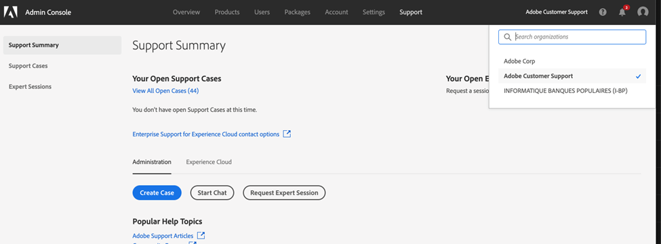
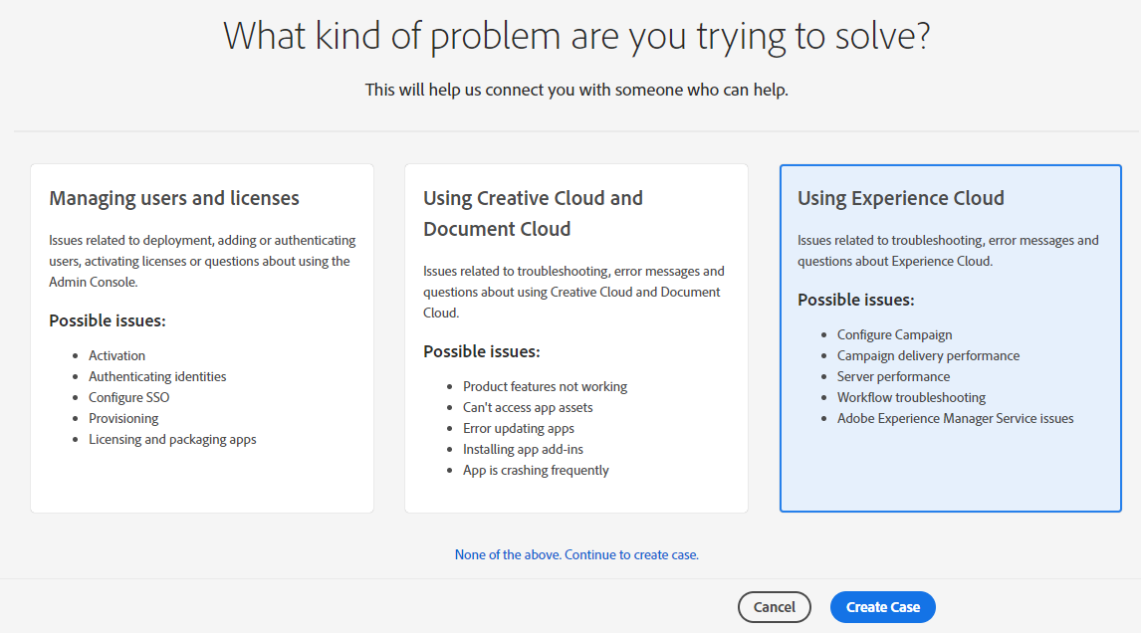
创建支持案例 | Adobe Experience Manager、Adobe Experience Platform 和 Adobe Campaign
按照以下步骤，在 Admin Console 中为以下解决方案创建支持案例：
Adobe Experience Manager
Adobe Experience Platform
Adobe Campaign
操作 | 登录 Admin Console，导航到支持 > 支持摘要 单击创建案例 选择您的问题所述的类别： “管理用户和许可证” “使用 Creative Cloud 和 Document Cloud” “使用 Experience Cloud” 单击创建案例
在这里可以找到如何在 Admin Console 中提交和管理支持案例的引导视频
在显示的表单中，指定您需要获得帮助的产品的名称。如需查看选项的列表，请键入产品名称的前几个字母。

Slide 21
创建描述 | Adobe Experience Manager、Adobe Experience Platform 和 Adobe Campaign
出现案例表时，使用以下信息为指南，填写有关问题的详细信息：
类别 | 说明
指定产品 | 在给定字段中指定产品的名称。要查看选项列表，请键入产品名称的前几个字母。如果您为管理用户和许可证创建案例，则此选项不可用。
选择问题的优先级 | 根据问题影响运营的程度，将其分类如下： P4（轻微）：如果问题不会导致正常运营的任何明显中断，请选择此选项。此选项可包括与 API 和集成、安装和配置查询、增强请求或文档问题相关的问题。 P3（重要）：如果问题会中断正常运营，请选择此选项。例如，软件故障或行为异常。 P2（紧急）：当业务的正常运营出现严重中断时，请选择此选项。例如，如果问题对企业范围的安装、紧急交付期限产生负面影响或给业务带来财务风险。
量化问题的影响 | 根据问题在组织内的影响范围，选择以下选项之一： 小：一名或两名用户受到影响 中：一组特定用户受到影响 大：大多数用户将受到影响
类别 | 说明
总结问题 | 提供问题的描述性摘要。说明具体问题以及您看到的现象。 描述性摘要的示例： Federated ID 出现“无法处理传入 SAML 响应”的错误 支持面板中出现“帐户无法识别” 尝试验证域申请时出现错误 400 或其他错误 “用户”、“组”或“身份”面板为空 将域申请从 Enterprise ID 更改为 Federated ID（或反之） 收到“未找到使用此代码的邀请”的错误
描述问题的性质 | 提出您的疑问或详细描述问题，包括引发问题的工作流程以及重现的步骤。包括问题首次出现时间的详细信息。
附上屏幕截图或文件 | 您可以将 20 MB 以下的相关文件附加到案例。例如，错误的屏幕截图。不支持可执行文件和 DLL 文件。
注意：对于 P1（严重）支持案例，请致电 Adobe 客户支持。电话号码在这里列出。

Slide 22
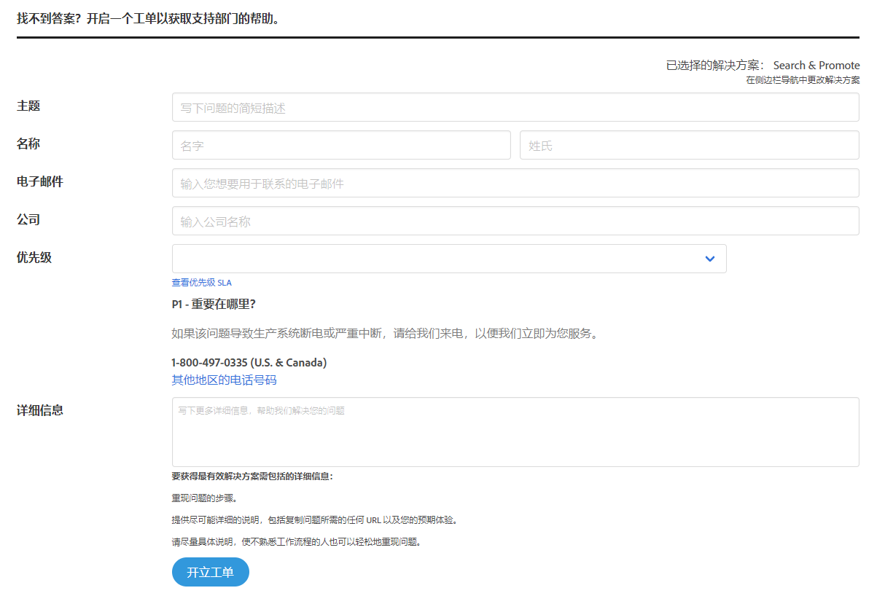
创建支持案例 | Adobe Analytics、Adobe Audience Manager、Adobe Target
按照以下步骤，在 Experience League 门户中为以下解决方案创建支持案例：
Adobe Analytics
Adobe Audience Manager
Adobe Target
Adobe Social
操作 | 导航到 Experience League 提交服务单网站 从左侧选项卡中选择您需要帮助的解决方案： 填写表中的以下信息/详细信息： 查询或问题的主题 您的姓名 您的电子邮件地址 您的公司名称 输入优先级 P1 需要电话联系 P2 紧急 P3 重要 P4 轻微（只需要知道） 提供查询或问题的详细信息
如果您作为支持的用户（系统生成）注册了的电子邮件，则会传入电子邮件确认，并会将一个服务单分配给服务中心工程师，他们会向您发送电子邮件。

Slide 23
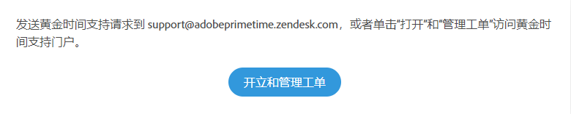
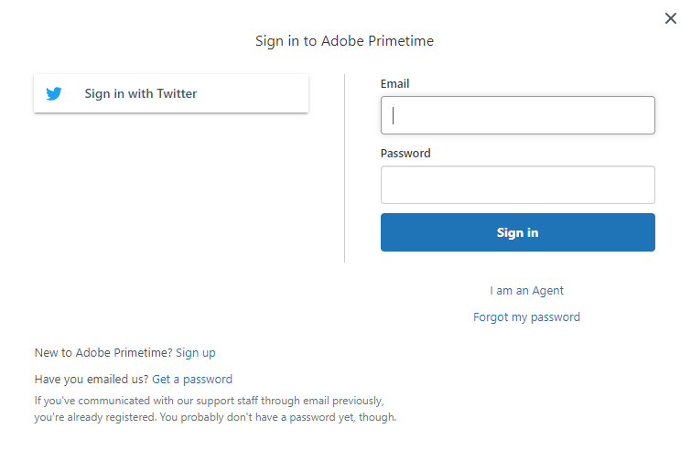
创建支持案例 | Adobe Primetime
按照以下步骤，在 Experience League 门户中为以下解决方案创建支持案例：
Adobe Primetime
操作 | 导航到 Experience League 提交服务单网站 从左侧选项卡中选择您需要帮助的解决方案： 填写表中的以下信息/详细信息： 概要 重现问题的步骤 最近环境的变动 屏幕快照 错误消息 日志文件
将访问转到 Adobe Primetime 和将访问转到 Adobe Commerce 支持门户

Slide 24

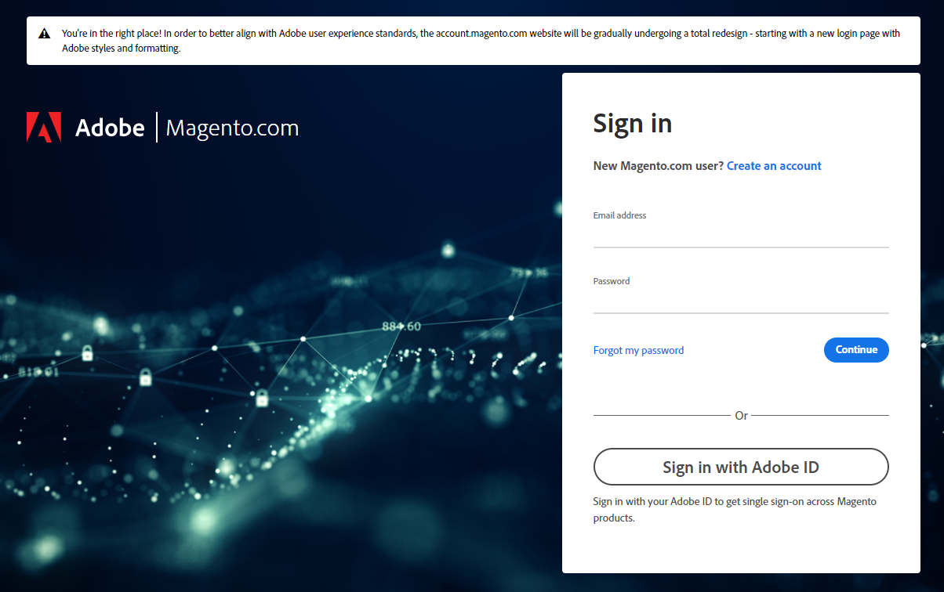
创建支持案例 | Adobe Commerce
按照以下步骤，在 Experience League 门户中为以下解决方案创建支持案例：
Adobe Commerce
操作 | 导航到 Experience League 提交服务单网站或者直接导航到 https://support.magento.com 并登录 从左侧选项卡中选择您需要帮助的解决方案： 填写表中的以下信息/详细信息： 项目 URL 环境 实时或非实时 重现问题的步骤 最近环境的变动 屏幕快照 错误消息 日志文件
将访问转到 Adobe Commerce 支持门户

Slide 25
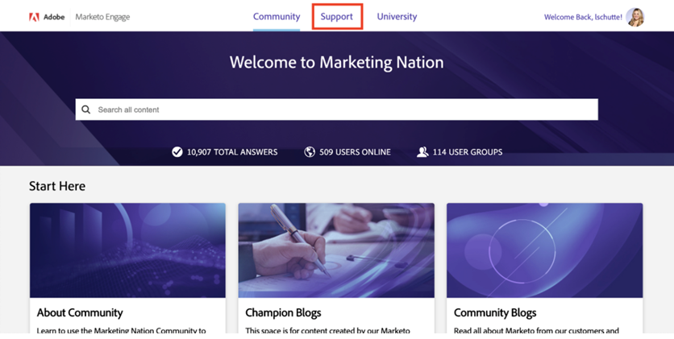
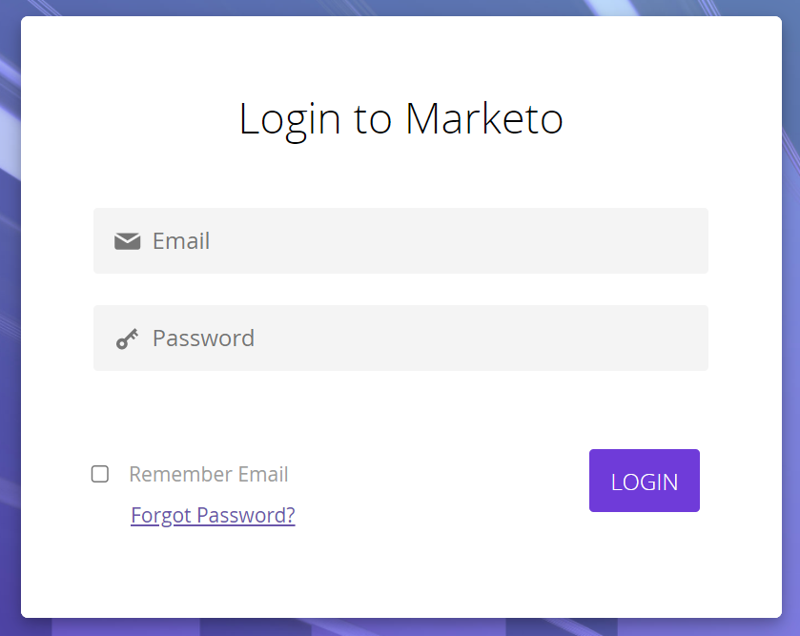
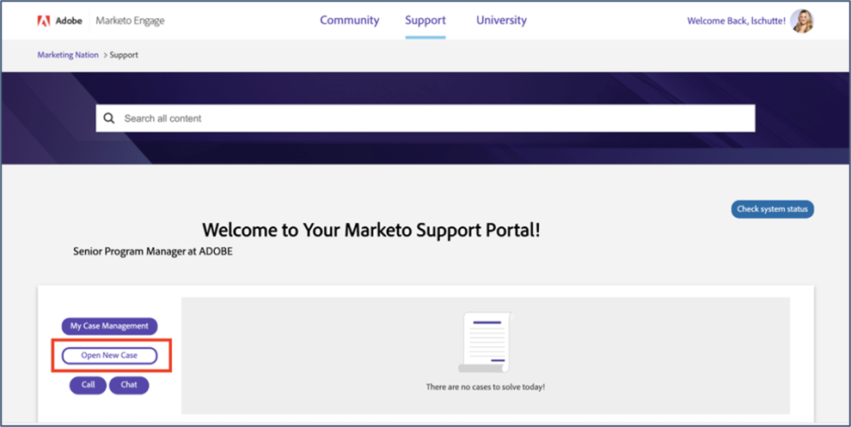
创建支持案例 | Adobe Marketo Engage
按照以下步骤，在 Marketo Nation 中为以下解决方案创建支持案例：
Marketo Engage
操作 | 导航到 Experience League 提交服务单网站或者直接导航到 Marketing Nation 并登录 单击支持选项 单击打开新案例按钮 填写表中的以下信息/详细信息： 主题 说明 优先级 案例类型 案例问题 案例子问题 实例（如适用） 电子邮件抄送列表 远程访问权限 屏幕快照 在这里可以找到如何使用支持门户的引导视频
将访问转到 Adobe Marketo Engage 支持门户

Slide 26



与 Adobe 客户支持互动
Adobe 客户支持专家经过所有 Adobe Experience Cloud 解决方案的全面培训。他们具备资格，
可以帮助您解答与解决方案功能、配置、问题和常规使用方法相关的问题。
谁可以联系 Adobe
支持？
修改或添加指定的
支持联系人
如何联系 Adobe
支持？
Adobe 将数据的安全性和保护您的数据放在最重要的位置。为了确保这一点，我们鼓励您将组织中的某个人任命为指定的支持联系人，此人应具有产品的完整访问权限、接受过产品培训并可以解答特定于实施的基本问题。
只有指定的支持联系人才可以获得授权，以便讨论数据以及对帐户设置进行必要的更改。
没有获得授权成为指定支持联系人的人员可以联系支持团队，但是，将会被转到在线帮助/论坛。
只有现有指定的支持联系人才可以对同一家组织中现有指定的支持联系人名单进行任何更改。通过电话或电子邮件联系客户支持以添加/删除 用户。
Experience League 支持：https://experienceleague.adobe.com/?support-solution=General#support
电话号码：https://helpx.adobe.com/contact/dma external/DMACustomeCareRegionalPhoneNumbers.html

Slide 27




工具和资源
Adobe 为您提供了丰富的信息和资源。要开始使用，我们建议您探索以下内容：
Experience Cloud 发行说明 – 抢先体验
Security Notification
Service
优先产品 更新服务
Experience League
订阅以确保您随时了解有关 Adobe Experience Cloud 中新增功能和修补程序的最新信息
了解更多 >
及时而准确的信息可帮助保护您免于恶意攻击
了解更多 >
随时了解最新的 Adobe Experience Cloud 产品更新和维护版本
了解更多 >
专业策划的学习课程、教程及文档、社区和支持资源
了解更多 >

Slide 28


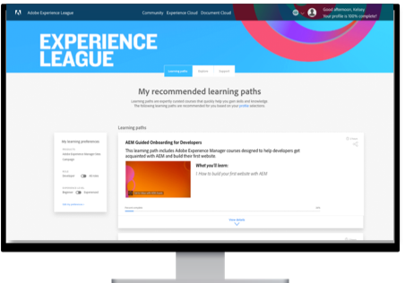
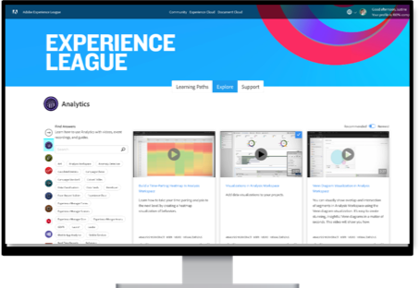
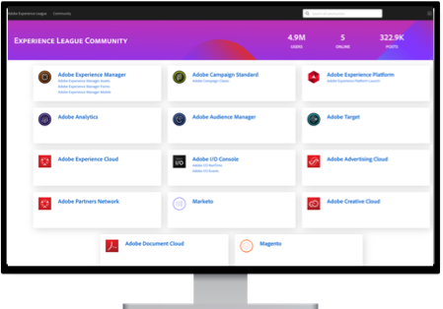
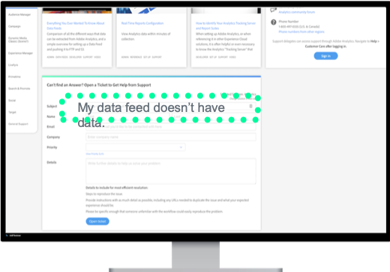
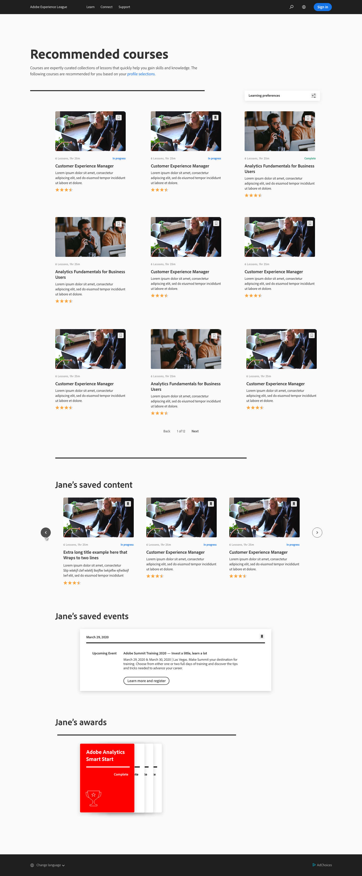
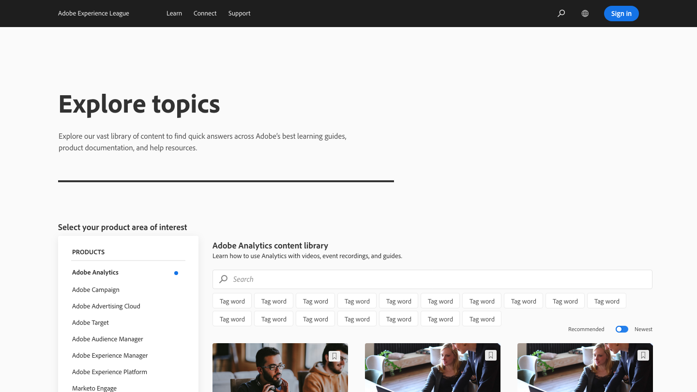
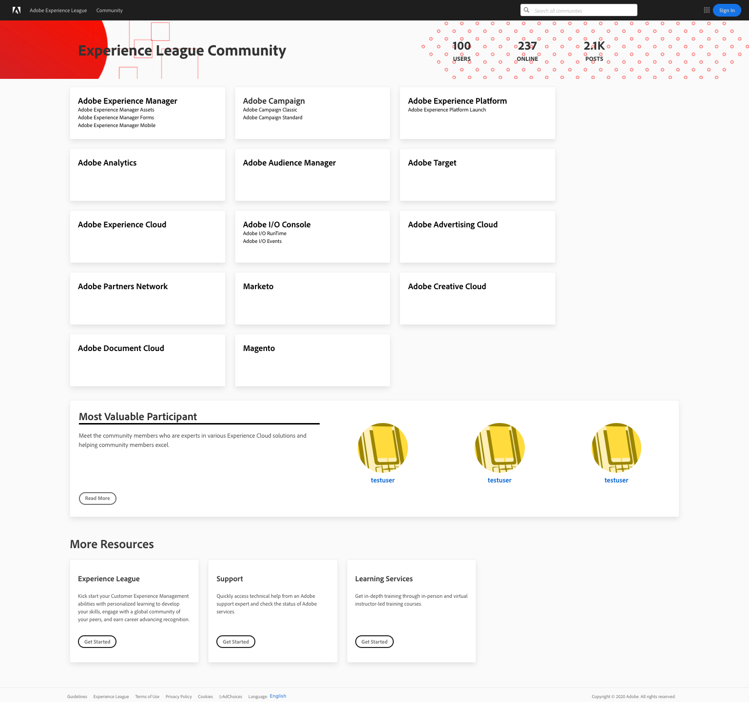
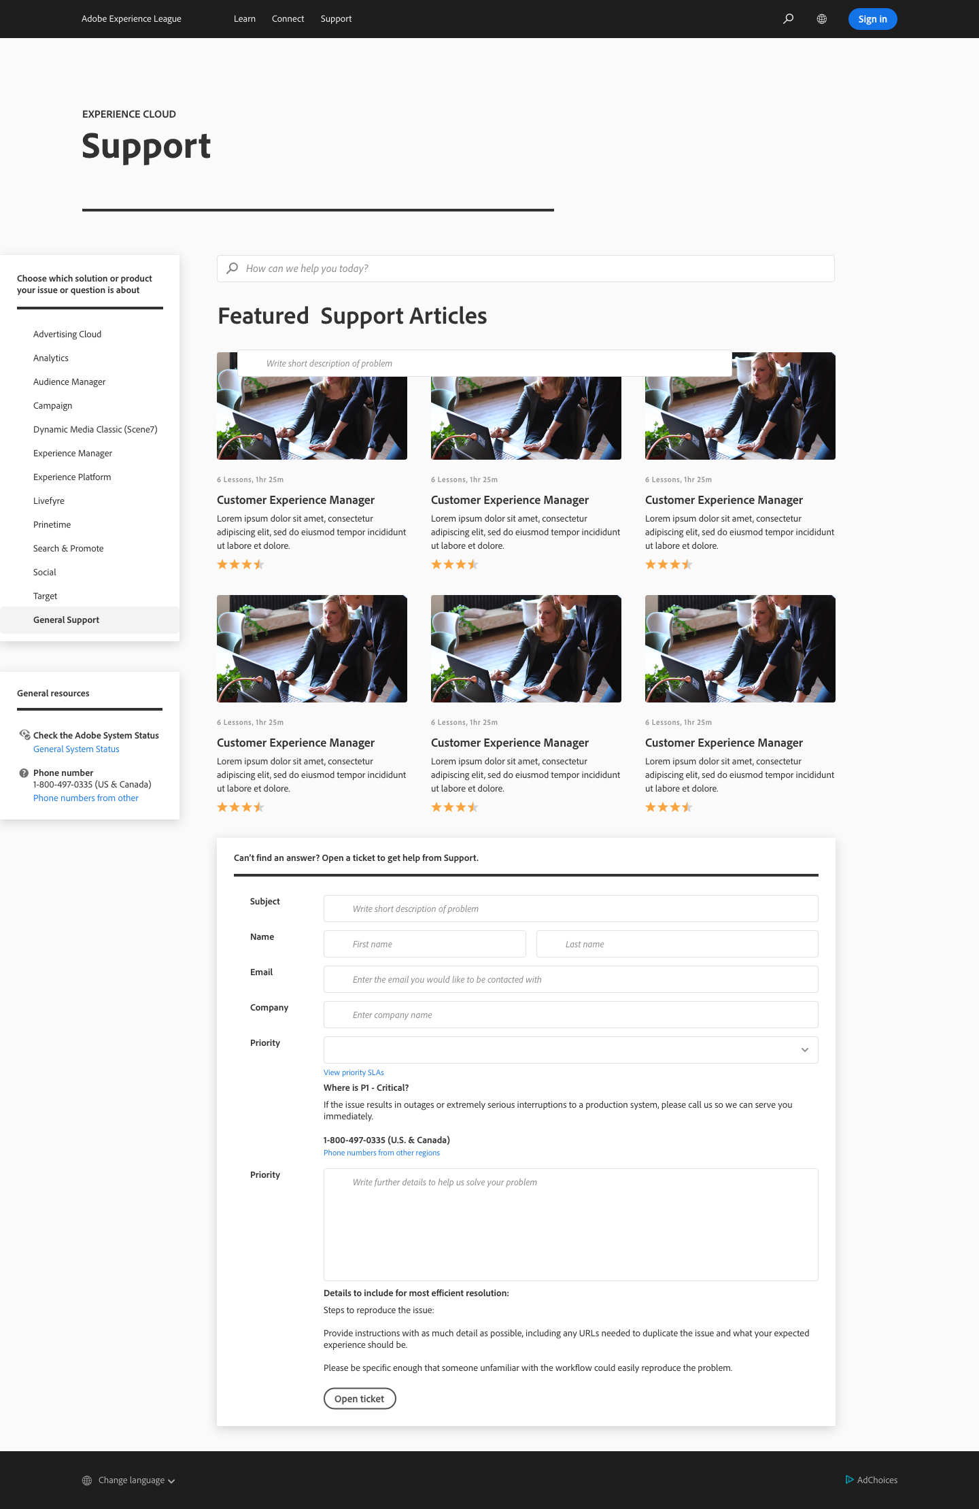


Experience League 是一个统一的场所，包括自助和讲师指导的培训、社区及其他支持选项，客户可以在这里学习、建立联系和取得进步，并沿着个性化的路径走向成功。
学习。建立联系。取得进步。
experienceleague.adobe.com
由 Adobe 专家设计的
引导式学习
利用产品指南和支持文章快速解答问题
专家社区 和学习伙伴
在线支持
Experience League 遍及全球！
（12 种语言）
Experience League 提供移动版！

Slide 30
Premier Support
方案：商业支持 | 企业支持 | Elite 支持

Slide 31




商业支持
交付团队和功能
分配的 专家 | 帐户支持主管 | ✓
支持 服务 | 在线支持 | 营业时间
 | 全天候 P1 问题支持 | ✓
 | 指定的支持联系人 | 6
 | 实时电话支持 | ✓
 | 上报管理 | ✓
级别和功能
在线支持
访问在线资源以获取文档，与其他专家和客户互动以获得最佳实践，以及参与网络研讨会系列（办公时间）。对于故障排除提示和技巧，还可通过几个渠道来提交问题和案例。
全天候访问社区
与其他客户互动
网络案例提交
在线论坛
https://experienceleaguecommunities.adobe.com/
实时聊天支持*
开始聊天会话以获取答案并帮助提交案例
* 并非所有产品都提供实时聊天支持。
能力培养
自助式历程
每月，办公时间
产品和发行文档
https://experienceleague.adobe.com/
全天候 P1 电话支持
与 Adobe 专家或您的指定支持工程师交流
指定的支持联系人 – 列出授权与客户支持交互的 6 个用户
https://adobe.ly/businesssupport

Slide 32
企业支持
交付团队和功能
分配的专家 | 指定的支持工程师 | ✓
支持服务 | 在线支持 | 工作日全天候
 | 全天候 P1 问题支持 | ✓
 | 指定的支持联系人 | 10
 | 实时电话支持 | ✓
 | 上报管理 | ✓
 | 每年支持审查次数 | 2
 | 每年专家讲座数 | 2
 | 云支持活动 - Experience Manager as Cloud | ✓
现场 服务 | Launch Advisory Services - 新解决方案的第一年 | ✓
 | 现场服务活动 | 2
级别和功能
在线支持
访问在线资源以获取文档，与其他专家和客户互动以获得最佳实践，以及参与网络研讨会系列（办公时间）。对于故障排除提示和技巧，还可通过几个渠道来提交问题和案例。
全天候访问社区
与其他客户互动
网络案例提交
在线论坛
https://experienceleaguecommunities.adobe.com/
实时聊天支持*
开始聊天会话以获取答案并帮助提交案例
* 并非所有产品都提供实时聊天支持。
能力培养
自助式历程
每月，办公时间
产品和发行文档
https://experienceleague.adobe.com/
全天候 P1 电话支持
与 Adobe 专家或您的指定支持工程师交流
指定的支持联系人 – 列出授权与客户支持交互的 10 个用户
https://adobe.ly/enterprisesupport

Slide 33
高级支持
交付团队和功能
分配的专家 | 指定的支持工程师 | ✓
 | 技术客户经理 | ✓
支持服务 | 在线支持 | 工作日全天候
 | 全天候 P1 问题支持 | ✓
 | 指定的支持联系人 | 15
 | 实时电话支持 | ✓
 | 上报管理 | ✓
 | 每年服务审查次数 | 4
 | 每年专家讲座数 | 4
 | 事件管理 | ✓
 | 环境审查、维护和监控​ | ✓
 | 发布、迁移、升级和产品路线图审查 | ✓
 | 云支持活动 - Experience Manager as Cloud | ✓
现场 服务 | Launch Advisory Services - 新解决方案的第一年 | ✓
 | 现场服务活动 | 4
级别和功能
在线支持
访问在线资源以获取文档，与其他专家和客户互动以获得最佳实践，以及参与网络研讨会系列（办公时间）。对于故障排除提示和技巧，还可通过几个渠道来提交问题和案例。
全天候访问社区
与其他客户互动
网络案例提交
在线论坛
https://experienceleaguecommunities.adobe.com/
实时聊天支持*
开始聊天会话以获取答案并帮助提交案例
* 并非所有产品都提供实时聊天支持。
能力培养
自助式历程
每月，办公时间
产品和发行文档
https://experienceleague.adobe.com/
全天候 P1 电话支持
与 Adobe 专家或您的指定支持工程师交流
指定的支持联系人 – 列出授权与客户支持交互的 15 个用户
https://adobe.ly/elitesupport

